Slide 1
МУНИЦИПАЛЬНОЕ БЮДЖЕТНОЕ ОБЩЕОБРАЗОВАТЕЛЬНОЕ УЧРЕЖДЕНИЕ «СРЕДНЯЯ ОБЩЕОБРАЗОВАТЕЛЬНАЯ ШКОЛА №125 С УГЛУБЛЕННЫМ ИЗУЧЕНИЕМ ОТДЕЛЬНЫХ ПРЕДМЕТОВ»

Slide 2
АНАЛИЗ РАСХОДА ДЕНЕЖНЫХ СРЕДСТВ (ДОБРОВОЛЬНЫХ ПОЖЕРТВОВАНИЙ)
В 2016-2017 УЧЕБНОМ ГОДУ

Slide 3
Остаток добровольных пожертвований 2016-2017гг.- 178433,72 рубля;
Поступили добровольные пожертвования на счет МБОУ «СОШ № 125» в период с 01.09.2016г. по 31.08.2017 г. в сумме 342321,45 рублей.
Итого денежных средств на 2016-2017 учебный год – 520755,07 рублей.
Остаток добровольных пожертвований на 01.09.2017 года составил – 108749,75 рублей.

Slide 4
Израсходовано добровольных пожертвований с 01.09.2016 по 31.08.2017г. –
412005,32 рублей.
Планируемый расход по смете Фактический расход
Остаток 2016-2017 гг - 178433,72 руб.
1. Текущий ремонт:
100000,00 31267,90
2. Укрепление материальной базы:
339000,00 176180,72
3. Оформление школы
10000,00 0,00
4. Озеление и благоустройство территории школы
20000,00 3656,70
5. Прочие расходы для нужды школы
140000,00 200900,00
ИТОГО
609000,00 412005,32

Slide 5
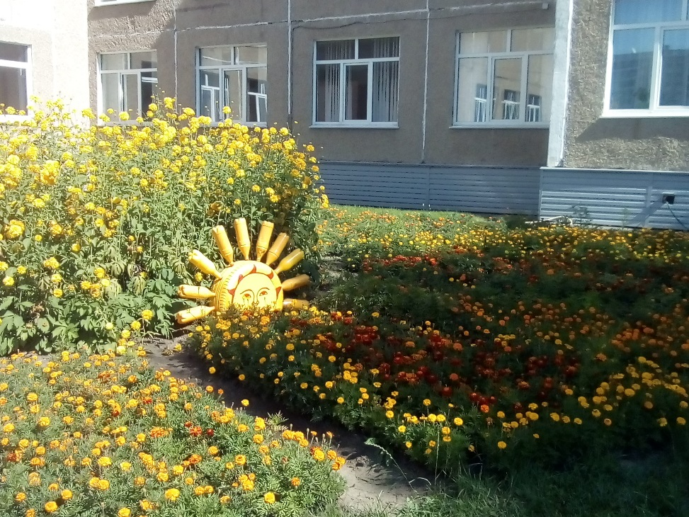
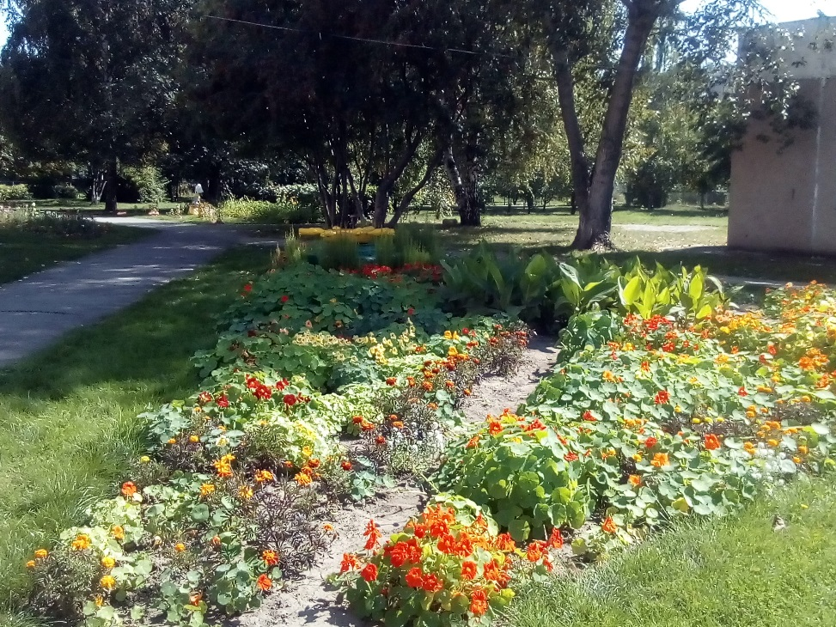
ФОТООТЧЕТ
Благоустройство территории

Slide 6
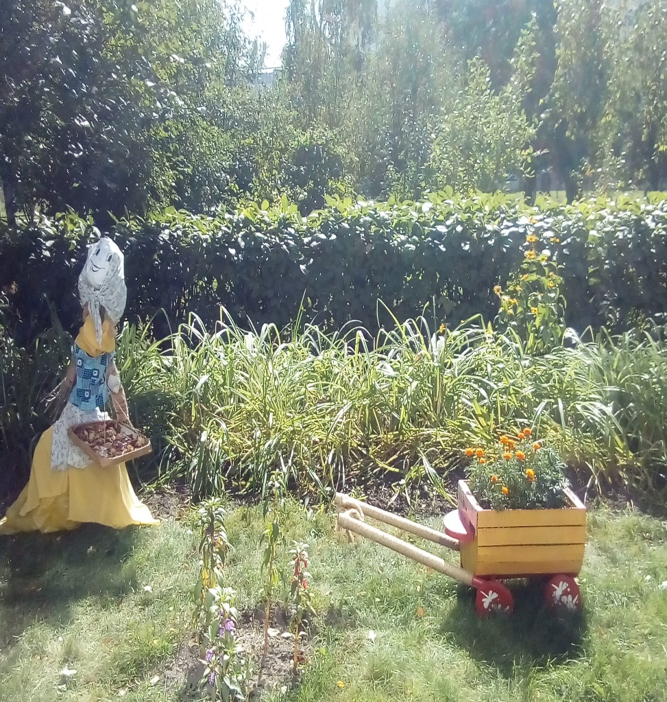
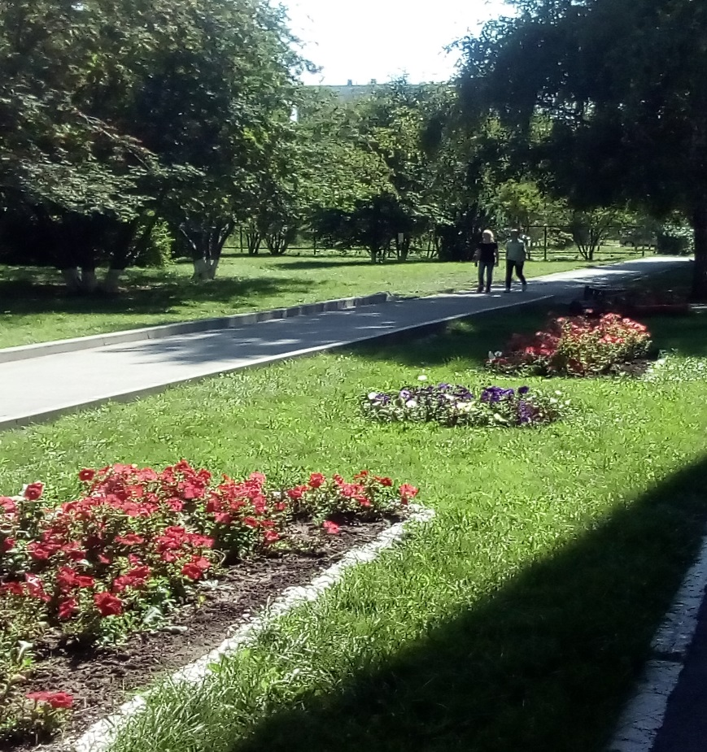
Благоустройство территории

Slide 7
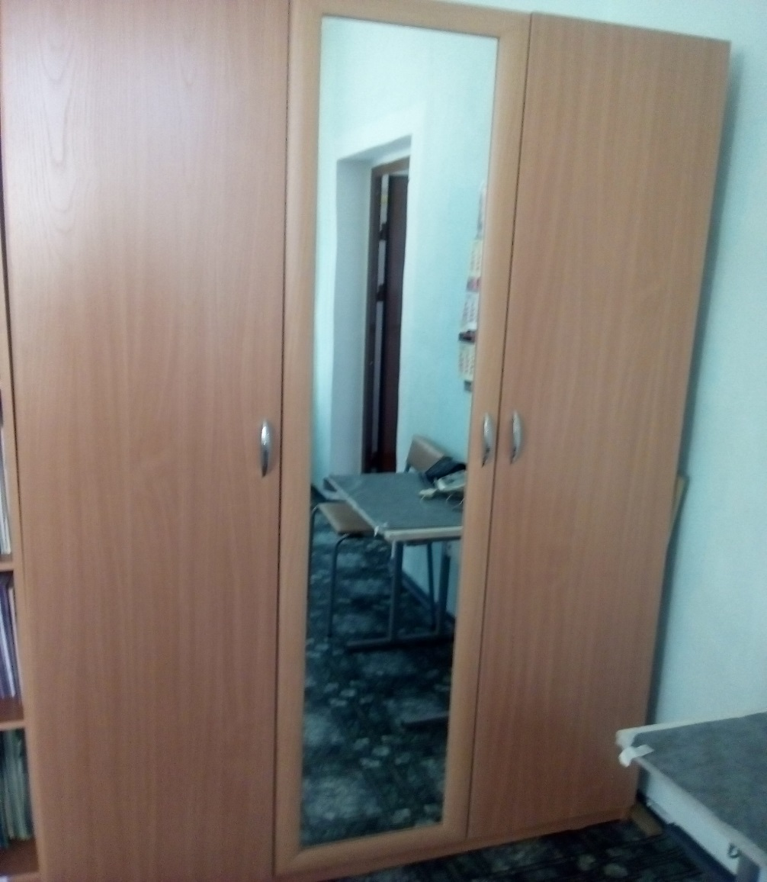
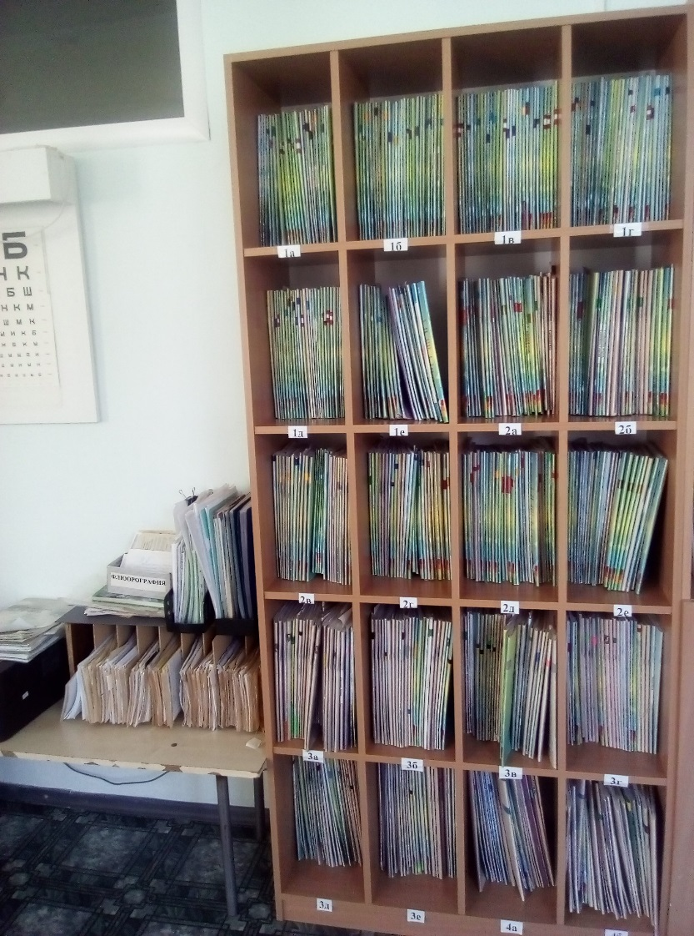
мебель в медицинский кабинет
Скакалки

Slide 8
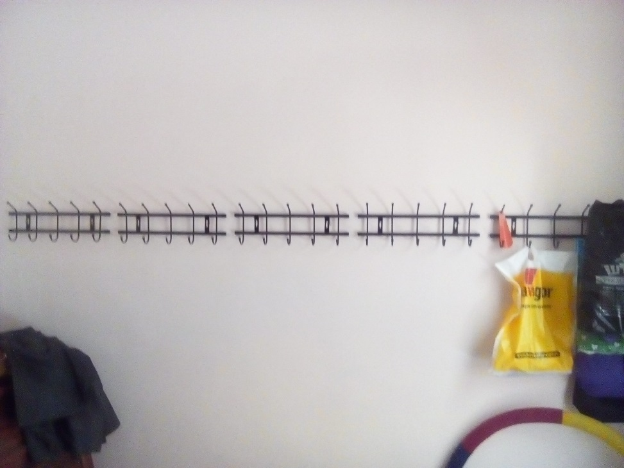
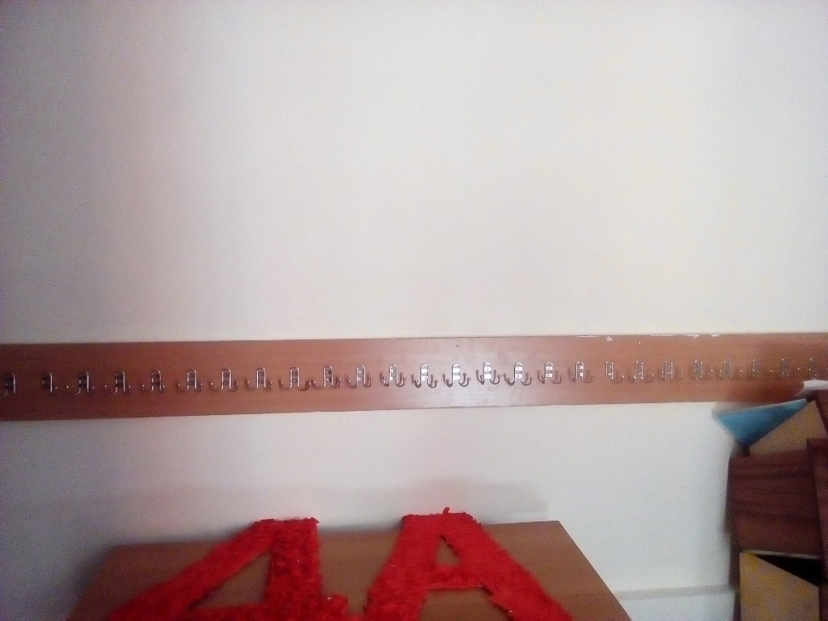
Вешалки в кабинет 112, актовый зал

Slide 9
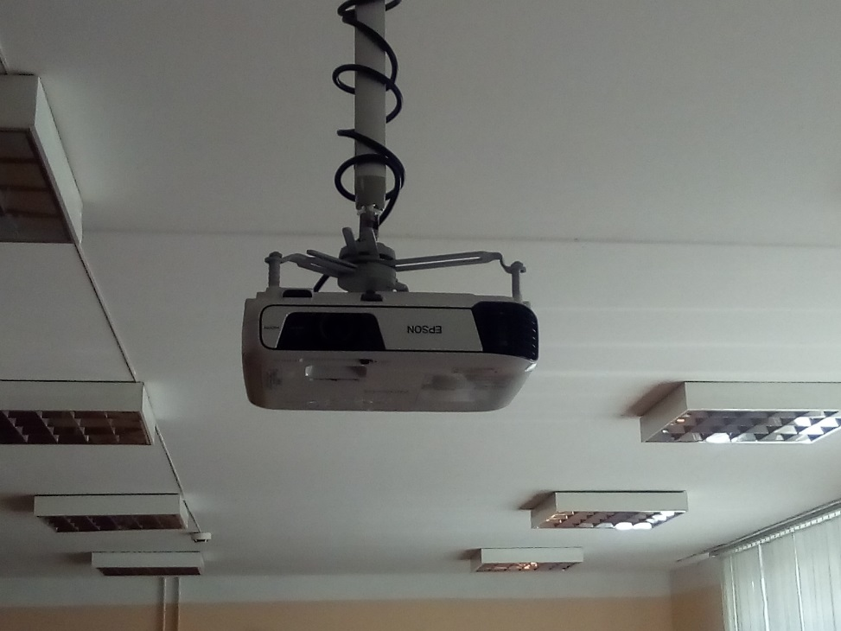
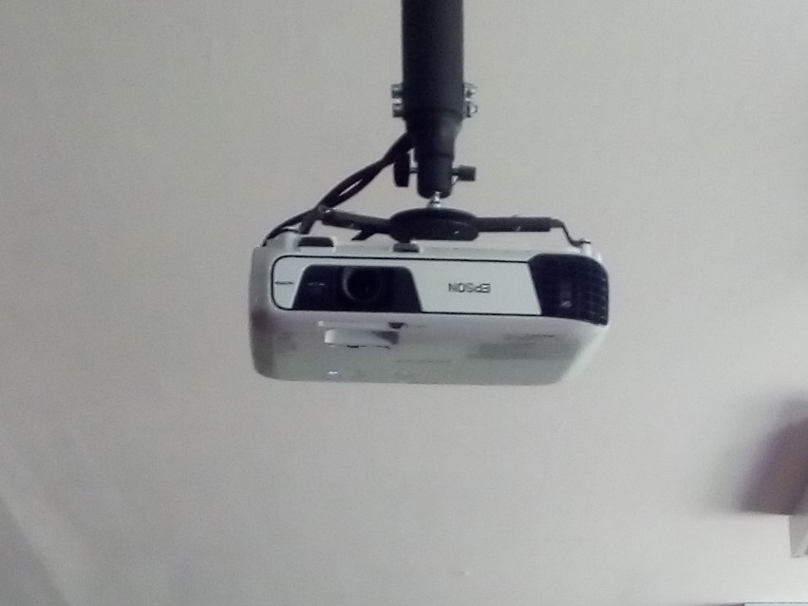
Проекторы в учебные классы( биологи, математика, русский язык, химия, нач. школа)

Slide 10
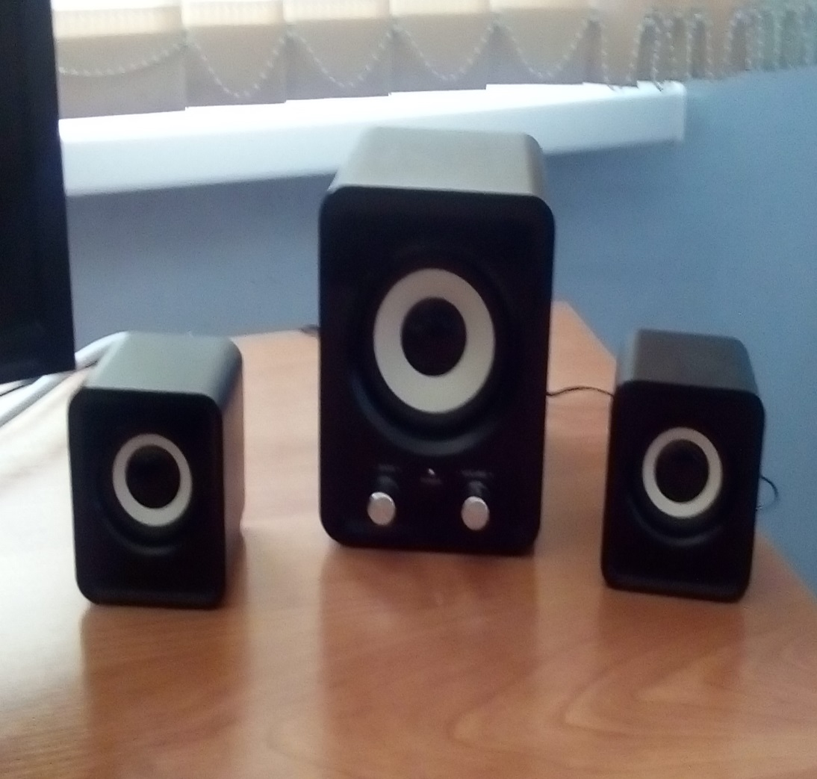
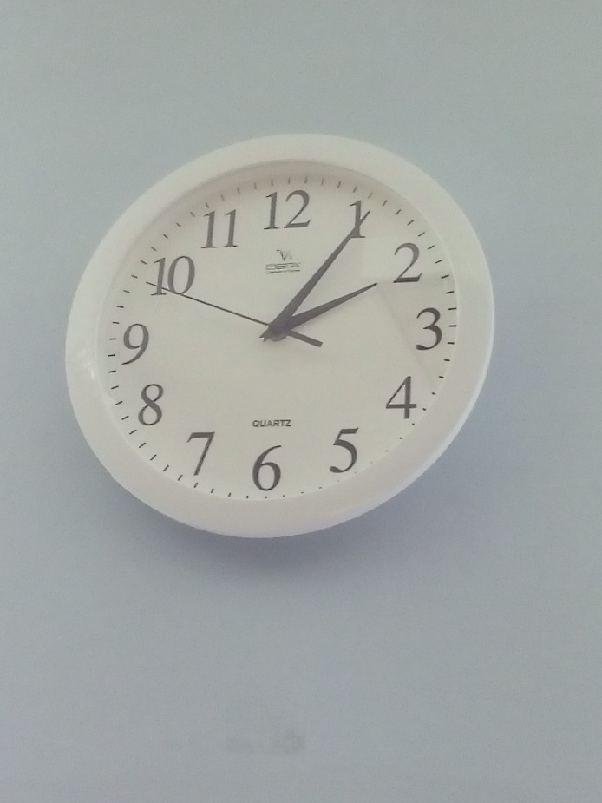
Часы и колонки в учебные кабинеты

Slide 11
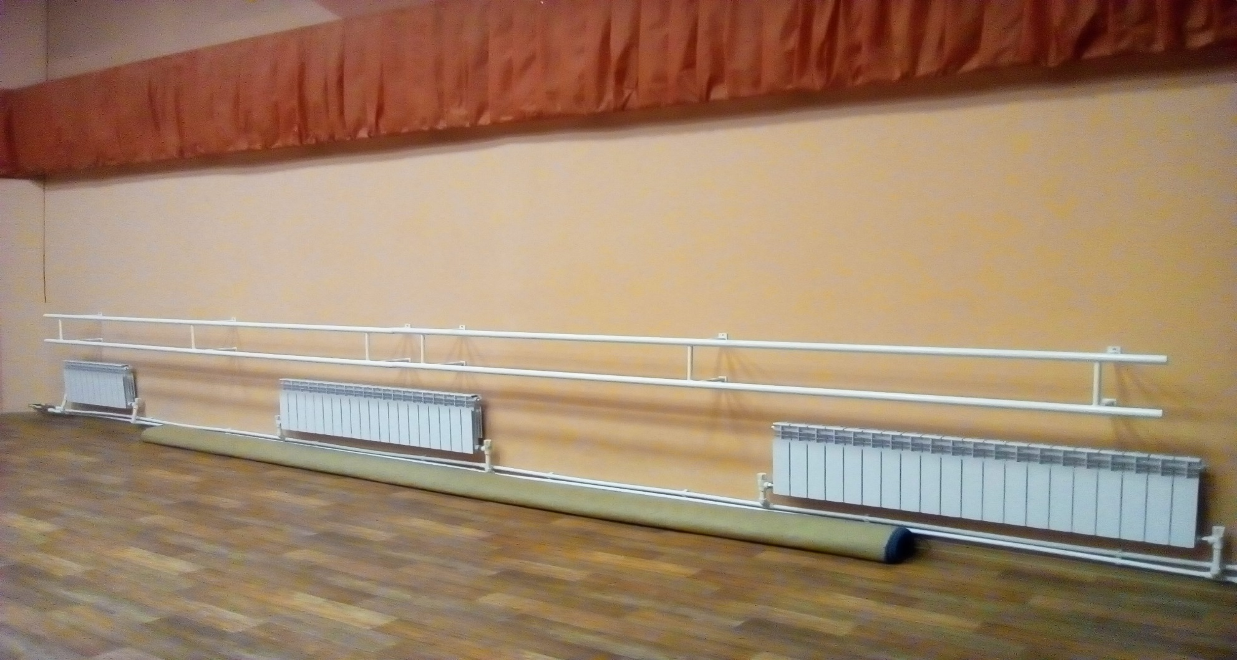
Поручни для занятий хореографией

Slide 12
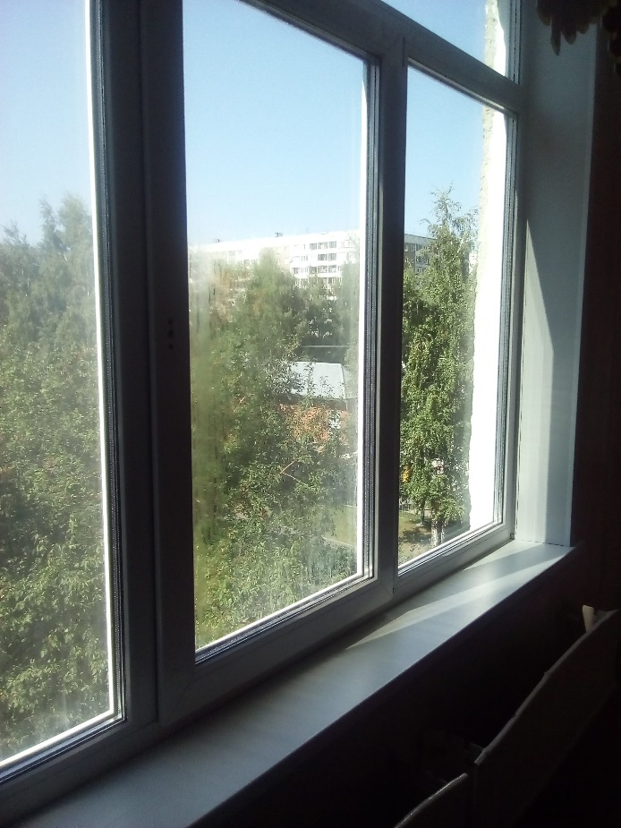
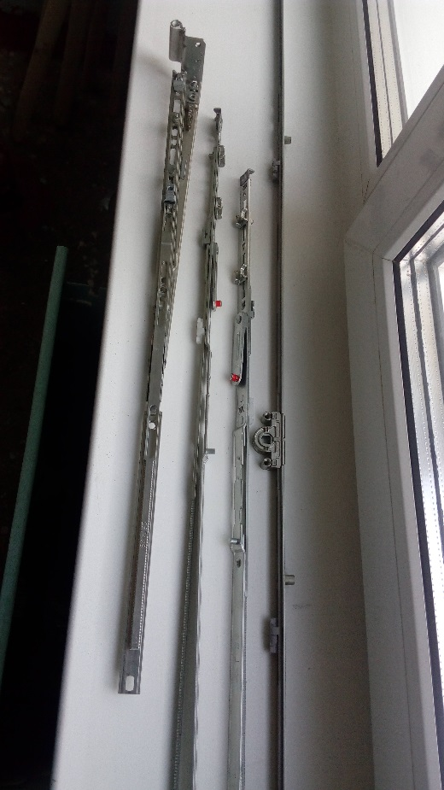
Замена поврежденных пластиковых подоконников и откосов, фурнитуры

Slide 13
ПРОЧИЕ РАСХОДЫ:200900,00 рублей
1. монтаж видеонаблюдения на 1-4 этажах МБОУ «СОШ №125» и по периметру -200900,00 рублей;

Slide 14
РАСХОДЫ НА ХОЗЯЙСТВЕННЫЕ НУЖДЫ: 31267,90,00 рублей
1. закуплено товаров на хозяйственные нужды на сумму: 31267,90,00 рублей (краска, эмаль, электроды, клапаны, полотна для электролобзика, пуля пневматическая, замки, смесители, полотенцедержатели, кисть, краска, пластиковые подоконники, откосы, труба, провод, полотно по металлу, хомут, диск отрезной, масло топливное, бензин для газонокосилки и снегоуборщика, и тд.)

Slide 15
ПРИМЕРНАЯ СМЕТА РАСХОДА ДЕНЕЖНЫХ СРЕДСТВ(ДОБРОВОЛЬНЫХ ПОЖЕРТВОВАНИЙ) НА 2017-2018 УЧЕБНЫЙ ГОД
1. текущий ремонт – 100000,00 рублей.
2. укрепление материальной базы- 385000,00 рублей:
-интерактивное оборудование для актового зала, учебных кабинетов;
--приобретение садово-огородного инвентаря;
- оснащение кабинетов материалами и оборудованию к урокам
- фотоаппарат.
- электрическая сушилка для рук,;
- стремянка и тд.
3. оформление школы(стенды, стеллаж, оформление фойе у гардероба)-80000,00 рублей;
4. озеленение и благоустройство – 40000,00 рублей;
5. капитальный ремонт 40000,00 рублей:
6. Ремонт зоны ожидания на 1 этаже – 100000,00;
7. Восстановление отмостков и установление сливов – 100000,00 руб.
8. Монтаж металло-сайдинга на фундаменте
школы -20000,00 руб;
9. Восстановление теплицы (отопление и канализация) – 200000,00 руб.
10. приобретение воды и кулера в медицинский кабинет- 10000,00 руб.
ИТОГО: 1075000,00 рублей

Slide 16
Спасибо за помощь.

Slide 17
Состав ревизионной комиссии
2016-2017 учебный год
Заместитель председателя управляющего совета по финансам: Гаус Юлия Леонидовна
Ревизионная комиссия: Баранова Лариса Николаевна Терентьева Светлана Петровна

